Slide 1
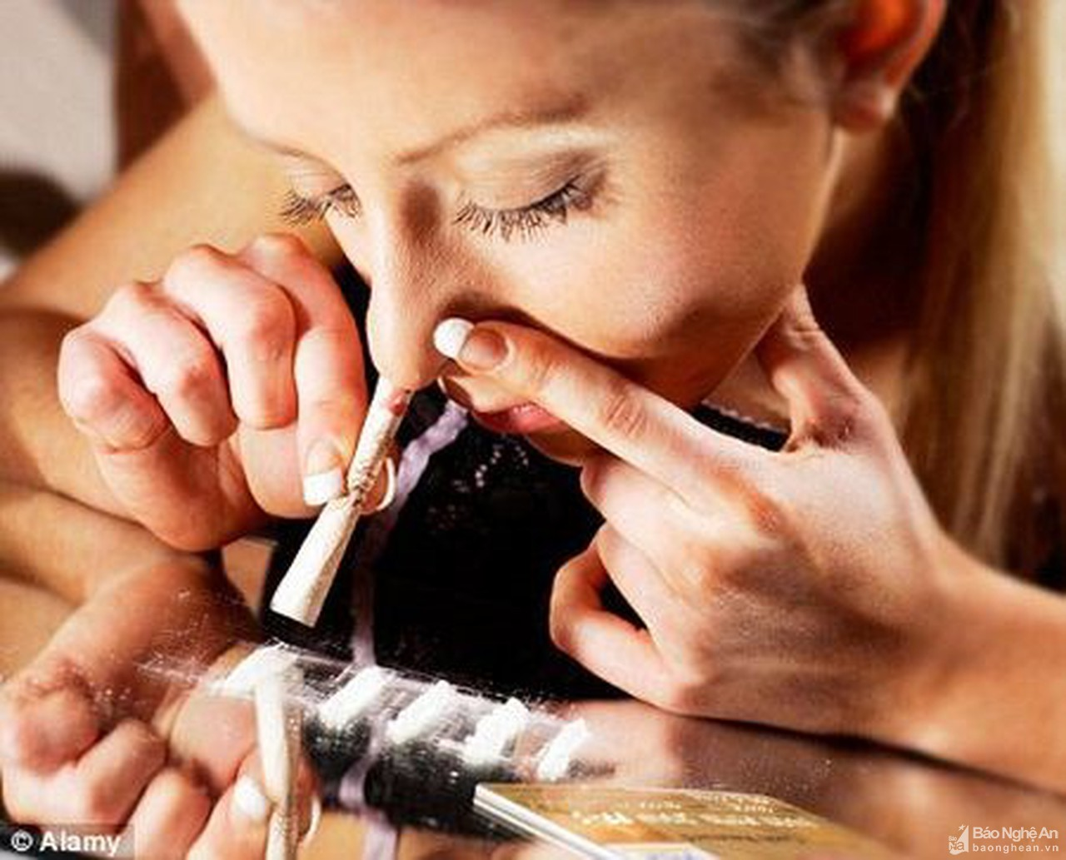
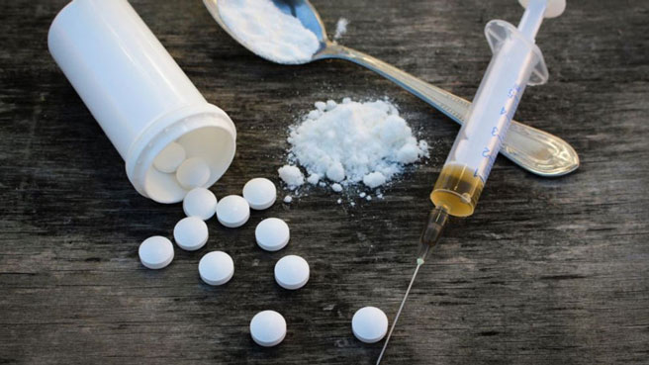
1. Ma túy là gì?
Ở nước ta, số người nghiện ma túy tăng bình quân hơn 10.000 người / năm

Slide 2
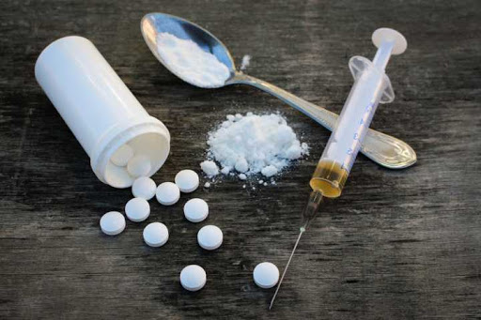
1. Ma túy là gì?
Theo khoa học, ma túy là những chất có nguồn gốc tự nhiên, bán tổng hợp hoặc tổng hợp. Những chất này có tác dụng ảnh hưởng đến hệ thần kinh trung ương của cơ thể.
Chúng sẽ gây nên những cảm giác như giảm cơn đau, gây hưng phấn, buồn ngủ hoặc làm người sử dụng cảm thấy dễ chịu. Sau quá trình nhiều lần dùng mà không tái sử dụng sẽ khiến cho cơ thể cảm thấy cực kỳ khó chịu.

Slide 3
2. Phân loại ma túy
2.1. Ma túy tự nhiên
Một số những loại ma túy khá phổ biến như: thuốc phiện, cần sa,…
Đây đều là những loại ma túy sẵn có ở trong tự nhiên, và là những ancaloit của những loại thực vật được trồng như: Thuốc phiện và Cocain…
2.2. Các loại ma túy tổng hợp
Những loại ma túy tổng hợp với ví dụ điển hình là Heroin.
Chúng thường là những hóa chất khá độc hại nằm trong nhóm ketamin hay amphetamin…

Slide 4
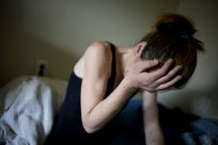
3. Các triệu chứng của người nghiện ma túy
Lo lắng, bất an, buồn bã, cáu gắt, giận dữ
Đau nhức cơ
Buồn nôn hoặc nôn
Ảo giác kiến bò dưới da.
Da nhăn và lở loét
Sụt cân nhanh
Mồ hôi có mùi khai

Slide 5

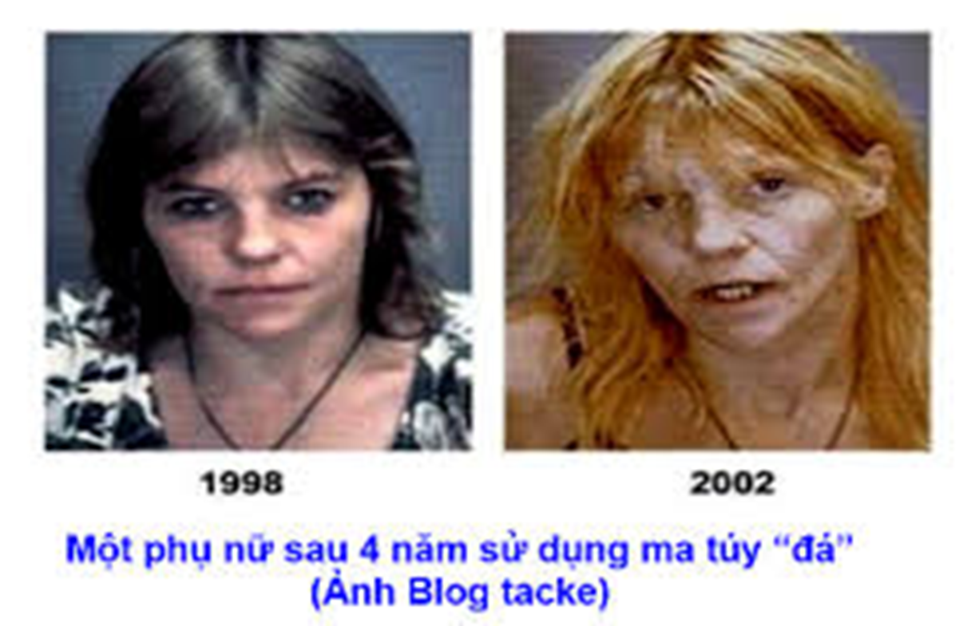
3. Các triệu chứng của người nghiện ma túy
Hôi miệng
Thường xuyên chảy máu mũi
Quầng thâm mắt rõ rệt.
Nổi da gà, giãn đồng tử.
Rối loạn thần kinh thực vật: sốt cao, vã mồ hôi, trụy tim mạch, có thể dẫn đến tử vong.
Mê sảng, kích động hành vi, vùng vẫy, la hét, tự sát

